Slide 1
শুভেচ্ছা/ স্বাগতম

Slide 2
শিক্ষক পরিচিতি
ছবি
পরিচয়
মোঃ ওবায়দুর রহমান
এম এস এস রাষ্ট্রবিজ্ঞান
প্রভাষক
তথ্য ও যোগাযোগ প্রযুক্তি
বসন্তকেদার ডিগ্রী কলেজ
মোহনপুর, রাজশাহী।
আজীবন সদস্য বাংলাদেশ কম্পিউটার সোসাইটি, ঢাকা
জেলা এ্যম্বাসেডর A2i শিক্ষা মন্ত্রাণালয়
mdorhelal@gmail.com
01770144076 , 01961326237

Slide 3
পাঠ পরিচিতি
শ্রেনীঃ একাদশ
পৌরনীতি ও সুশাসন
সময়ঃ ৪৫ মিনিট
তারিখঃ ২৮/০৫/২০২০

Slide 4
মুল শিরোনামঃ রাষ্ট্র ও রাজনৈতিক ব্যবস্থা
অধ্যায়ঃ ৭
আজকের পাঠ/পাঠ ঘোষনাঃ রাষ্ট্র ও সরকার

Slide 5
এসো বন্ধুরা আমার একটি ভিডিও ক্লাস দেখ
https://youtu.be/aEBysDUshlc

Slide 6
নিচের ছবি গুলো লক্ষ্য করি

Slide 7
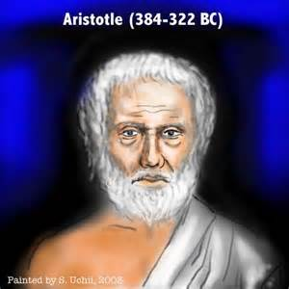
নিচের ছবি গুলো লক্ষ্য করি

Slide 8
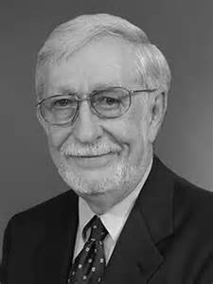
নিচের ছবি গুলো লক্ষ্য করি

Slide 9
নিচের ছবি গুলো লক্ষ্য করি

Slide 10
নিচের ছবি গুলো লক্ষ্য করি

Slide 11
নিচের ছবি গুলো লক্ষ্য করি

Slide 12
প্রাম্ভিক বক্তব্য
রাষ্ট্র ও সরকার কি একই প্রতিষ্ঠান

Slide 13
শিখন ফল
১। রাষ্ট্র ও সরকার কি একই প্রতিষ্ঠান বলতে পারবে?
২। রাষ্ট্র ও সরকার কি বলতে পারবে?
৩। রাষ্ট্র ও সরকারে মধ্যে পার্থক্য কি তা বলতে পারবে?

Slide 14
শিখন ফলের আলোকে প্রশ্ন
১। রাষ্ট্র ও সরকার কি একই প্রতিষ্ঠান বল?
২। রাষ্ট্র ও সরকার কি লিখ?
৩। রাষ্ট্র ও সরকারে মধ্যে পার্থক্য কি তা বল?

Slide 15
একক কাজের প্রশ্ন
রাষ্ট্র ও সরকার কি একই প্রতিষ্ঠান বল?
সময়ঃ ৫ মিনিট

Slide 16
একক কাজের সমাধান
রাষ্ট্র ও সরকার একই প্রতিষ্ঠান নই। কারণ রাষ্ট্রের একটি সুনির্দিষ্ট ভৌগলিক সীমারেখা, জনগন, সার্বভৌমত্ব ও সরকার আছে, অপরপক্ষে সরকার রাষ্ট্রের একটি অংশ মাত্র।

Slide 17
জোড়ায় কাজ

Slide 18
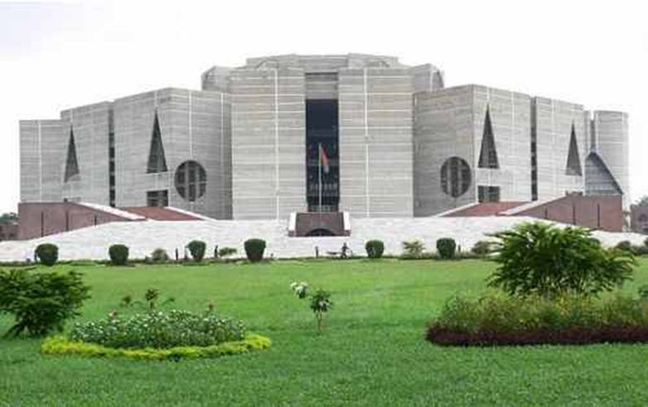
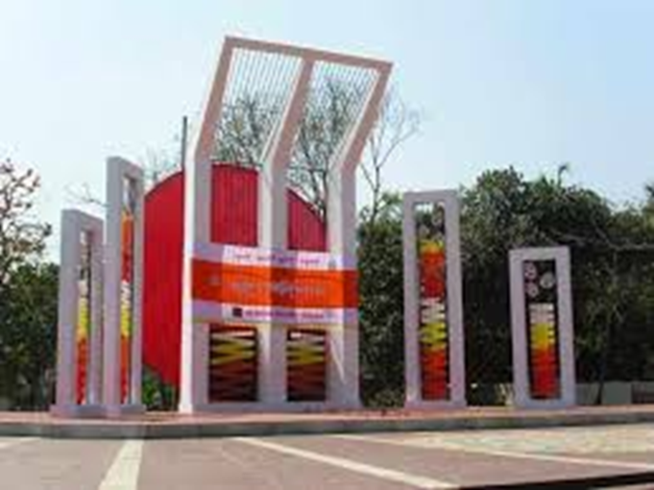

Slide 19
জোড়ায় কাজের প্রশ্ন
রাষ্ট্র ও সরকার কি লিখ?
সময়ঃ ৫ মিনিট

Slide 20
জোড়ায় কাজের সমাধান
রাষ্ট্রঃ রাষ্ট্র হচ্ছে নাগরিক জীবনের অন্যতম একটি সংঘ। মানব সমাজে সামাজিক ও রাজনৈতিক প্রতিষ্ঠান সমুহের মধ্যে রাষ্ট্রের অবস্থান সবার উপরে। রাষ্ট্র হলো একটি ভৌগলিক ও রাজনৈতিক প্রতিষ্ঠান। সাধারণ অর্থে রাষ্ট্র বলতে এমন একটি জনসমষ্টিকে বুঝায়, যারা একটি নির্দিষ্ট ভুখন্ডে সুসংগঠিত সরকার গঠন করে স্বাধীন ভাবে বসবাস করে এবং সব ধরনের বহিঃশক্তির নিয়ন্ত্রণ থেকে মুক্ত। রাষ্ট্রের সংজ্ঞা দিতে গিয়ে এরিস্টটল বলেছেন, কতিপয় গ্রাম ও পরিবারের সমন্বয়ে রাষ্ট্র গঠিত হয়। ব্লুন্টসলি বলেছেন, একটি নির্দিষ্ট ভুখন্ডে রাজনৈতিকভাবে সংগঠিত জনসমাজই রাষ্ট্র।
সরকারঃ চারটি অপরিহার্য উপাদান নিয়ে রাষ্ট্র গঠিত হয়। সরকার তার একটি। অনেক সময় সরকার নিজের কাজকে রাষ্ট্রের কাজ বলে চালিয়ে দেয়। স্বৈরাচারী শাসকগণ রাষ্ট্রের নামে ব্যক্তির উপর চরম নিপীড়ন চালায়। ফ্রান্সের চতুর্দশ লুই বলতেন, আমিই রাষ্ট্র। আসলে সরকার কখনো রাষ্ট্র নয়, রাষ্ট্রের উপাদান মাত্র।

Slide 21
দলীয় কাজ

Slide 22
দলীয় কাজ

Slide 24
দলীয় কাজের প্রশ্ন
রাষ্ট্র ও সরকারে মধ্যে পার্থক্য কি তা বল?
সময়ঃ ১০ মিনিট

Slide 25
দলীয় কাজের সমাধান
রাষ্ট্র ও সরকার এক নয়। সরকার হল রাষ্ট্রের মস্তিস্কস্বরপ। রাষ্ট্রের চারটি উপাদানের একটি হল সরকার, তবে সরকার ( চারটি উপাদানের যে কোন একটি ) ছাড়া রাষ্ট্র অচল। বৈশিষ্ট্রের দিক দিয়ে সকল রাষ্ট্রই একই ধরনের, কিন্তু সরকার ভিন্ন ভিন্ন ধরনের হয়। রাষ্ট্র স্থায়ী/ বিমুর্ত প্রতিষ্ঠান আর সরকার বাস্তব উপাদান। তাই রাষ্ট্র ও সরকারের মধ্যে পার্থক্য বিদ্যমান। পার্থক্যগুলো হলঃ
১। রাষ্ট্র সমগ্র কিন্তু সরকার তার অংশ।
২। রাষ্ট্র সংগঠিত প্রতিষ্ঠান এবং সরকার তার মুখপাত্র।
৩। রাষ্ট্রের আওতা বৃহত্তর কিন্তু সরকারের আওতা ক্ষুদ্র ক্ষুদ্র ( নির্বাচনী এলাকা ভিত্তিক)
৪। রাষ্ট্র স্থায়ী ও চিরন্তন, কিন্তু সরকার পরিবর্তনশীল।
৫। সকল রাষ্ট্রের প্রকৃতি একই কিন্তু সরকারের প্রকৃতি ভিন্ন ভিন্ন হয়।
৬। রাষ্ট্র সার্বভৌম প্রতিষ্ঠান কিন্তু সরকার তার অর্পিত দায়িত্ব পালন করে।

Slide 26
মুল্যায়ন
জ্ঞান মুলক,অনুধাবন মুলক, প্রয়োগ মুলক প্রশ্ন
১। মানব সমাজের আদি সংগঠন কি ?
ক। পরিবার খ। সমাজ গ। রাষ্ট্র ঘ। সংগঠন
২। পরিবারের পরিবর্তন ও বিবর্তনের বিস্তৃত রুপ কোনটি?
ক। গোষ্ঠী খ। রাষ্ট্র গ। সমাজ ঘ। সংগঠন
৩। মানব সমাজের রাজনৈতিক সচেতনাবোধ থেকে গড়ে ওঠে?
ক। রাষ্ট্র খ। রাজনৈতিক দল গ। পরিবার ঘ। সমাজ
৪। রাষ্ট্রের সংজ্ঞাগুলোর মধ্যে পুরাতন সংজ্ঞাটি কার?
ক। এরিস্টটলের খ। উড্রো উইলসনের গ। গার্নারের ঘ। বার্জেসের
৫। রাষ্ট্রের মৌলিক উপাদান কয়টি ?
ক। চারটি খ। ছয়টি গ। তিনটি ঘ। পাচটি

Slide 27
জ্ঞান মুলক,অনুধাবন মুলক, প্রয়োগ মুলক প্রশ্ন
৬। নিচের কোনটি রাষ্ট্রের উপাদান ?
ক। শাসনব্যাবস্থা খ। পরিবার গ। জনসমষ্টি ঘ। শান্তিশৃংখলা
৭। রাষ্ট্রের উপাদানগুলোর অন্যতম কোনটি?
ক। সরকার খ। সার্বভৌমত্ব গ। নির্দিষ্ট ভুখন্ড ঘ। জনসমষ্টি
৮। রাষ্ট্রের আকারগত দিক কি ?
ক। ভুখন্ড খ। সরকার গ। জনগন ঘ। সার্বভৌমত্ব
৯। বাংলাদেশের আয়তন প্রায় কত বর্গ কিঃ মিঃ ?
ক। ১,৪৭,৫৭০ বর্গ কিঃ মিঃ খ। ১,৪৮,৫৭০ বর্গ কিঃ মিঃ
গ। ১,৪৯,৫৭০ বর্গ কিঃ মিঃ ঘ। ১,৪০,৫৭০ বর্গ কিঃ মিঃ
১০। সরকারের পবিত্র দায়িত্ব কি?
ক। সুশাসন ও শৃংখলা রক্ষা করা খ। রাজনৈতিক কর্মকান্ড পরিচালনা করা
গ। জনগনকে শাসন করা ঘ। পরাক্রমশালী হওয়া

Slide 28
জ্ঞান মুলক,অনুধাবন মুলক, প্রয়োগ মুলক প্রশ্ন
জ্ঞান মুলক
১১। মানব সমাজের আদি সংগঠন কি?
ক-সমাজ খ- রাষ্ট্র গ-পরিবার ঘ- গোষ্ঠী
১২। পরিবারের পরিবর্তন ও বিবর্তন এর বিস্তৃত রুপ কোনটি?
ক- রাষ্ট্র খ- সমাজ গ- গোষ্ঠী ঘ- সংগঠন
১৩। রাষ্ট্রের চুড়ান্ত ক্ষমতা কি?
ক। সার্বভৌমত্ব খ। সরকার গ। ব্যক্তি ঘ। ভুখন্ড
১৪। রাষ্ট্র কিরুপ প্রতিষ্ঠান?
ক। সামাজিক খ। অর্থনৈতিক গ। ব্যক্তিগত ঘ। ভৌগলিক
১৫। জনসাধারণের সহযোগীতা ও সম্মতি কিসের ভিত্তি?
ক। পরিবারের খ। সমাজের গ। জাতির ঘ। সরকারের

Slide 29
প্রয়োগ মুলক ও বহুপদী সমাপ্তি সুচক
১৬। বাংলাদেশ ১৯৭১ সালের পুর্ব পর্যন্ত যে কারনে রাষ্ট্র হিসাবে গড়ে উঠতে পারেনি এর পেছনে দায়ী ছিল –
ক- নির্দিস্ট্রি ভূখণ্ড খ- জনগন গ- সরকার ঘ- সার্বভৌমত্ত ক্ষমতা
১৭। রাষ্ট্রের মুখপাত্র হচ্ছে সরকার। কথাটির তাৎপর্য হল –
ক- সরকার রাষ্ট্রের পরিচালক খ- রাষ্ট্র সরকারের পরিচালক
গ- সরকার রাষ্ট্রের একটি সংগঠন ঘ- রাস্ট্র সরকারের একটি সংগঠন
১৮। মানুষ সংঘপ্রিয়। সে তার নিজের বা অন্যের প্রয়োজনে সংঘ তৈরি করে। মানুষের তৈরি কোন সংঘটি সবচেয়ে বেশী শক্তিশালী?
ক। পরিবার খ। সমাজ গ। রাষ্ট্র ঘ। পরিবেশ
১৯। সাইফুল সাহেব হাইস্কুলের প্রধান শিক্ষক। সে তার কথামতো স্কুলের কার্যক্রম পরিচালিত হয়। সাইফুল সাহেবের সাথে নিচের কোনটির তুলনা করা যায়?
ক। রাষ্ট্রের খ। সমাজের গ। পরিবারের ঘ। সংঘের

Slide 30
উচ্চতর দক্ষতা ও বহুপদী সমাপ্তি সুচক বহুর্নিবাচনী প্রশ্ন
২০। সার্বভোম ভূখণ্ড ভিত্তিক গোষ্ঠীই রাষ্ট্র । কথাটির তাৎপর্য কোনটি
ক- ক্ষমতা খ- জনগন ঘ-সম্পদ ঘ- রাজনীতি
২১। রাষ্ট্রের নির্দিস্ট্র ভূখণ্ড বলতে বুঝায়-
i-জল ii-স্থল iii- বায়ুমণ্ডল --- নিচের কোনটি সঠিক?
ক- i ও ii খ- i ও iii গ- ii ও iii ঘ- i, ii ও iii
২২। সার্বভৌমত্ব রাষ্ট্রের যে ধরনের ক্ষমতা-
i- মৌলিক ও চরম ii- অসীম ও নীতিহীন iii- অসীম ও সর্বাত্মক --- নিচের কোনটি সঠিক?
ক- i ও ii খ- i ও iii গ- ii ও iii ঘ- i, ii ও iii

Slide 31
সমাধান
১। ক ২। খ ৩। ক ৪। ক ৫। ক ৬। গ ৭। খ ৮। ক ৯। ক ১০। ক ১১। গ ১২। ক ১৩। ক ১৪। ঘ ১৫। খ ১৬। ঘ ১৭। ক ১৮। গ ১৯। ক ২০। ক ২১। ঘ ২২। খ

Slide 32
বাড়ির কাজ
রাষ্ট্র ও সরকার আলাদা আলাদা প্রতিষ্ঠান হলেও এর অন্তনীহিত তাৎপর্য একই আলোচনা কর?
সহায়ক গ্রন্থ/ প্রকাশনীঃ পৌরনীতি ও সুশাসনঃ হাসান বুক হাউস, লেকচার প্রকাশনী, অক্ষরপত্র প্রকাশনী, ব্যতিক্রম ধারা, কাজল ব্রাদার্স লিমিটেড

Slide 33
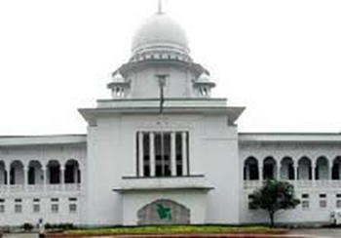
ধন্যবাদ

